Slide 1




7-ELEVEN x 旺來瓦斯
攜手共創便利生活新模式
專為7-ELEVEN量身打造的創新合作方案
結合瓦斯安全、便捷服務與會員經濟
共同開創便利商店營運新價值
安心、暖心、放心

Slide 2
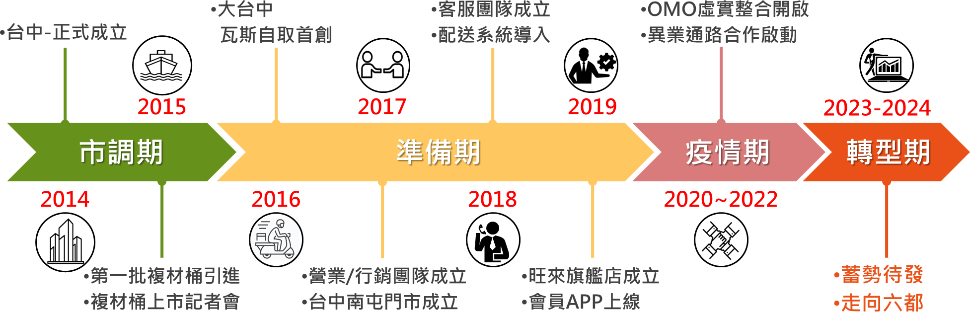
歷程沿革與發展實力
穩健發展：從市場調研到轉型創新
經歷市場調研、成長期、疫情應對，並積極步入轉型期。
具備長期規劃與適應市場變化的能力。

Slide 3
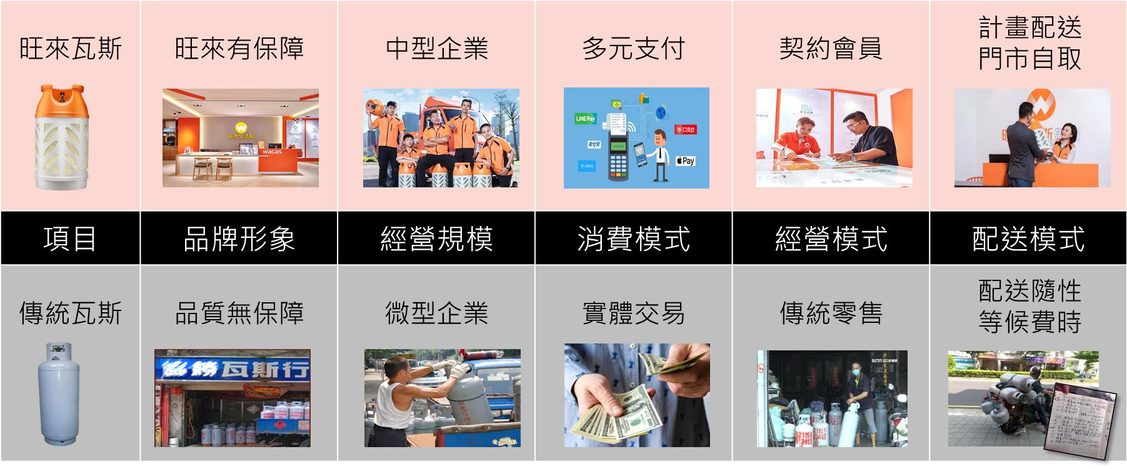
現代化品牌營運實力
品牌形象與經營規模：專業與保障
相較於傳統瓦斯業者，旺來瓦斯具備現代化優勢。
提供專業、保障的瓦斯服務，提升用戶信任度。

Slide 4
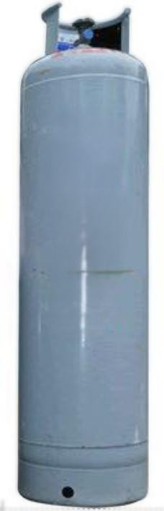
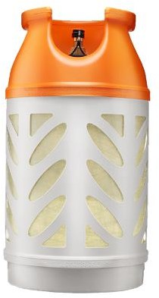
創新材質提升保障：瓶安桶
瓶安桶：更安全、安心的選擇
採用新型複合材料瓦斯桶，相較傳統金屬瓦斯桶具備更高安全性。
具體體現旺來瓦斯對用戶安全的承諾，讓用戶使用更放心。
旺來創新 v.s. 傳統守舊

Slide 5
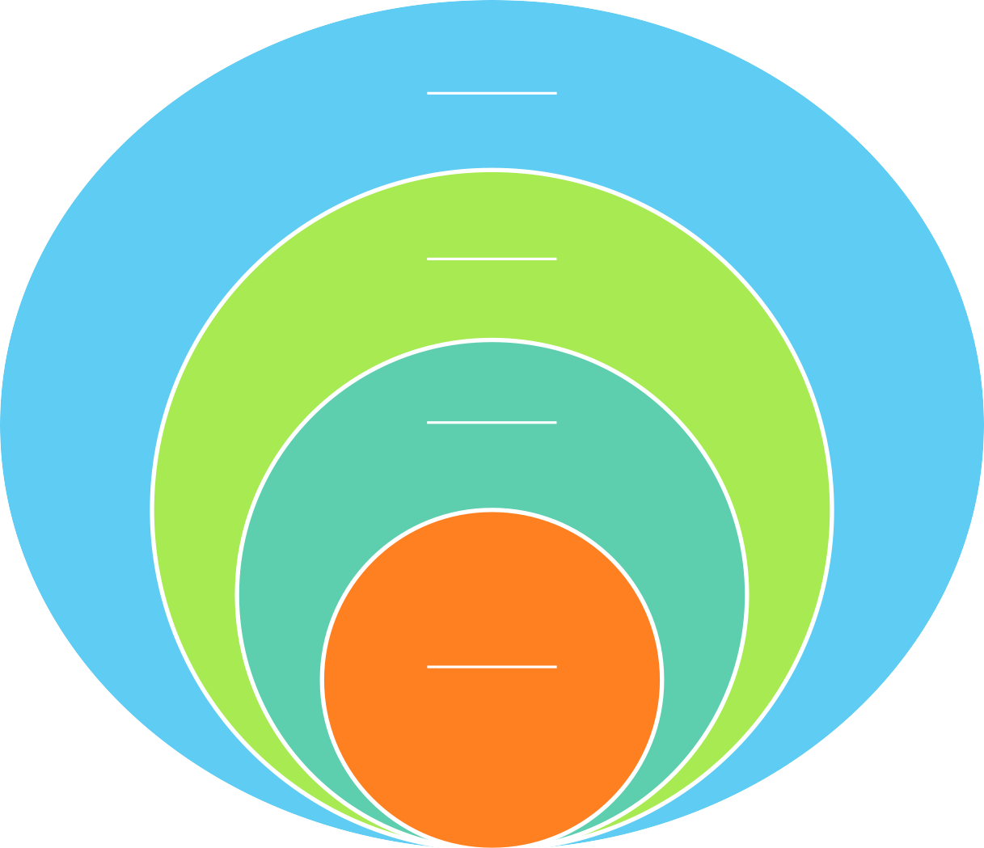
市場概況：龐大的潛在商機
瓦斯行
2,720家
分裝場
116家
經銷商
8家
危機：
2020 年統計，全台瓦斯行約有3,000 家。至今全台約有2,720家瓦斯行。
傳統不鏽鋼瓶重量重，瓦斯行面臨缺工，無人配送。
商機：
LPG為剛需能源商品，市場總量不會降。
旺來為複材桶，安全、輕量化。
未來規劃協同通路設置智取櫃，提升用戶便利性，並利用瓦斯回購的特性，將用戶引流回到通路消費。
供應商
2家
資料來源：油價資訊管理與分析系統網站

Slide 6
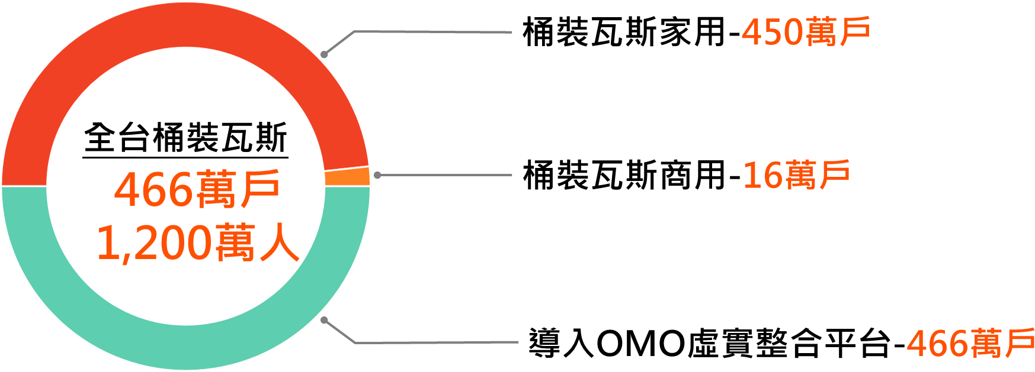
市場概況：龐大的潛在商機
台灣桶裝瓦斯市場潛力巨大
市場涵蓋家用與商用需求，具備穩定的能源需求與長期用戶黏著度。

Slide 7


市場概況：龐大的潛在商機
台灣桶裝瓦斯市場動態
台灣LPG家庭用戶區域分佈
各城市的LPG使用量
城市 LPG使用（萬）台北 29.3
新北 53.2
桃園 41.3
台中 38.0
台南 54.0
高雄 72.1
分析：
台灣LPG家庭用戶區域分佈，主要市場集中於六都：因此旺來預計從台中為基礎，前進六都市場。
其他地區 36%
六都
64%

Slide 8
市場概況：龐大的潛在商機
LPG回購頻率試算
假設每戶家庭平均每年回購LPG 6 次，則全台 LPG 回購總量估算如下：
全台回購總量 = 450 萬戶 × 6 次 / 年 = 2,700萬次 / 年
說明：
回購次數穩定： 一年 6 次的回購頻率，提供了穩定的營收來源和與用戶接觸的機會。
市場規模龐大： 每年 2,700萬次的回購量，代表每年 2,700萬次回通路消費的機會，龐大的市場商機，通路可以透過優化用戶體驗及服務品質，將回購次數轉化為營收上的提升。

Slide 9
市場概況：龐大的潛在商機
殘氣金退費估算
根據旺來系統統計，平均每桶 LPG 的殘氣量約為 1.4 公斤，以每公斤45 元計算每桶 LPG 的殘氣金約為： 1.4 公斤 / 桶 × 45 元 / 公斤 = 63 元 / 桶
若假設每桶LPG 退 1.4 公斤，等於每桶退 63 元，每戶每年殘氣金：63 元 × 6 次 = 378 元／年
全台總殘氣金市場：450 萬戶 × 378 元 =約 17.01 億元 / 年
說明：
殘氣金市場規模大： 光是殘氣金的退費總額就超過 17 億元 / 年，這代表旺來和通路在現金流與客戶黏
著度上有潛在的操作空間。

Slide 10
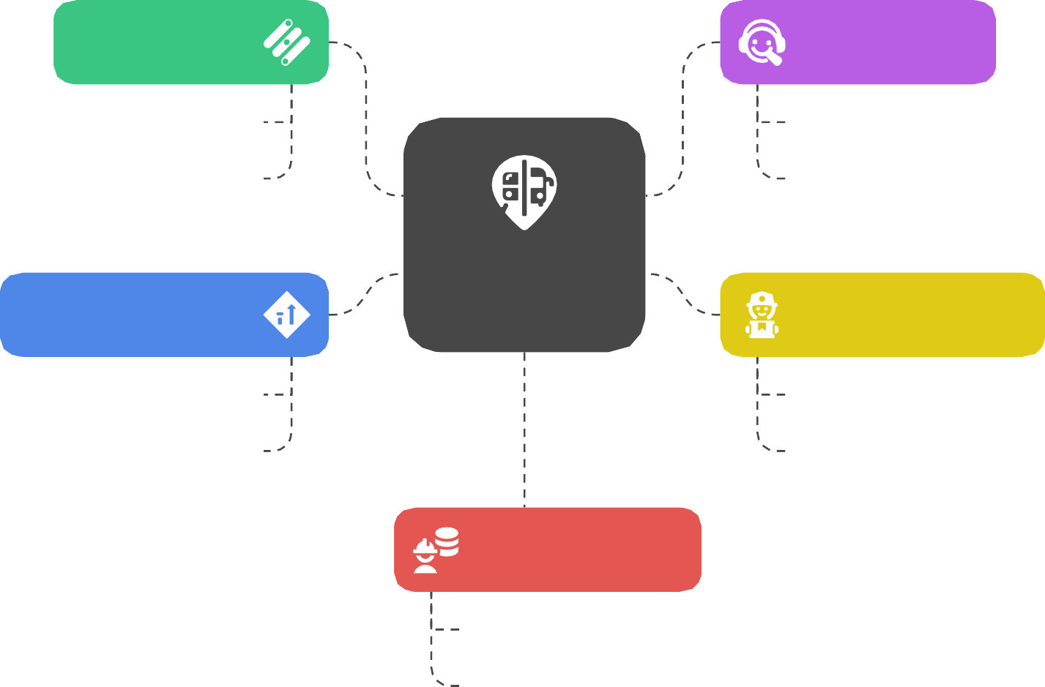
後勤量能：旺來瓦斯的堅實後盾
旺來通路人力配置
後勤團隊量能：
最高全年訂單量：約100,000筆
平均每月訂單量：約8,333筆
單一月份最高訂單量：約29,000筆
依台中通路配置，複製到六都。
預計2025 Q4 進入通路台中市場
分裝場*3
專業經驗市場洞察力
內勤團隊*6
及時幫助客戶體驗
旺來通路服務配置
合規運輸車*11
3 輛大車
持證配送師*11
配送需求
安全送達
預計2026 Q2 擴展北三都(新北、台北、桃園)
預計2026 Q4 南二都佈局(台南、高雄)
覆蓋全國~
8 輛小車
持證工程師*3
技術支持
協力廠商團隊

Slide 11
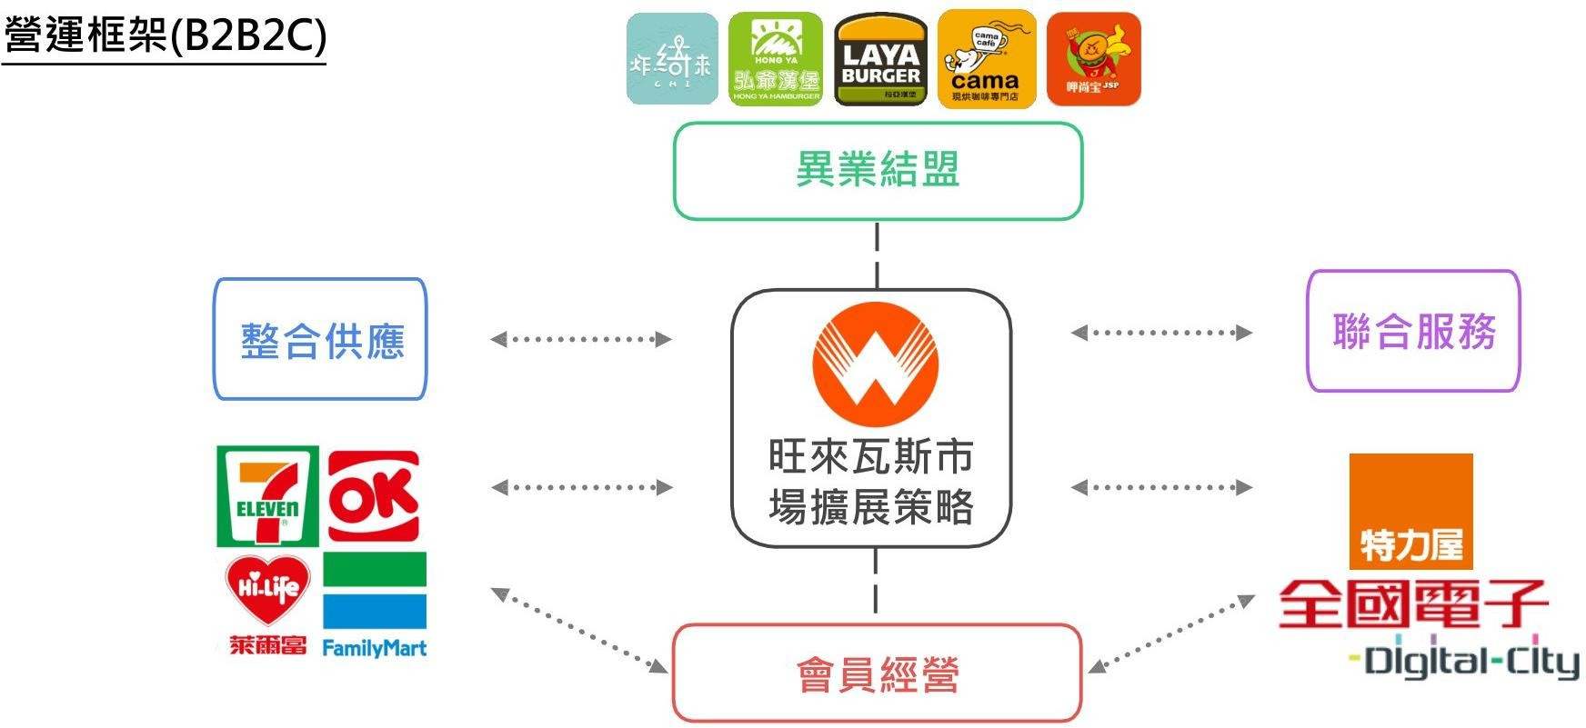

旺來與7-11生態系統共榮
構建生態系統
旺來瓦斯透過其獨特的B2B2C營運模式，積極串聯供應商、通路夥伴與終端用戶。
此模式整合了多元聯盟、優化供應鏈、提供組合服務及精細會員管理，形成完整生態系統。
通路夥伴作為此生態系統的重要環節，將獲得更廣泛的合作機會、豐富的資源整合與更高的商業價值。

Slide 12
雙贏策略
共創零售新模式
旺來提供全面現代化解決方案，協助7-11升級服務範疇與營運效率。
將傳統瓦斯服務無縫融入便利商店生態系統，共同創造全新的消費場景與用戶體驗。
具體方案包括：
無人智取櫃設置：
提升瓦斯桶取用便利性，增加通路來客數，同時大幅降
低7-ELEVEN的營運負擔。
OMO平台賦能：
透過線上線下整合，提供產品開發、銷售、客服、行銷、物流及數據管理等全面支持。
用戶殘氣金轉化：
將瓦斯殘氣轉化為OPENPOINT會員消費金/點數，激勵用戶回購與跨平台消費，創造潛在營收。 B2B2C生態系統構建：
串聯供應商、通路夥伴與終端用戶，為7-11帶來更廣泛的合作機會、資源整合與商業價值。

Slide 13


合作效益：多元收入服務整合
7-ELEVEN的多元收入來源
瓦斯銷售收入
透過智取櫃服務產生的直接收入
瓦斯銷售分成
帶動店內衝動性消費
高頻回購效益
智取櫃服務收入
來自空間租用和管理費的收入
7-ELEVEN提供智取櫃設置空間，可收取相應費用。
增值服務收入
透過殘氣金和會員經濟產生的收入
殘氣金轉化消費。
結合OPENPOINT會員系統提供專
屬優惠。
智取櫃體廣告位。
數位平台聯動廣告
廣告曝光收入
來自智取櫃和數位平台的廣告收入

Slide 14
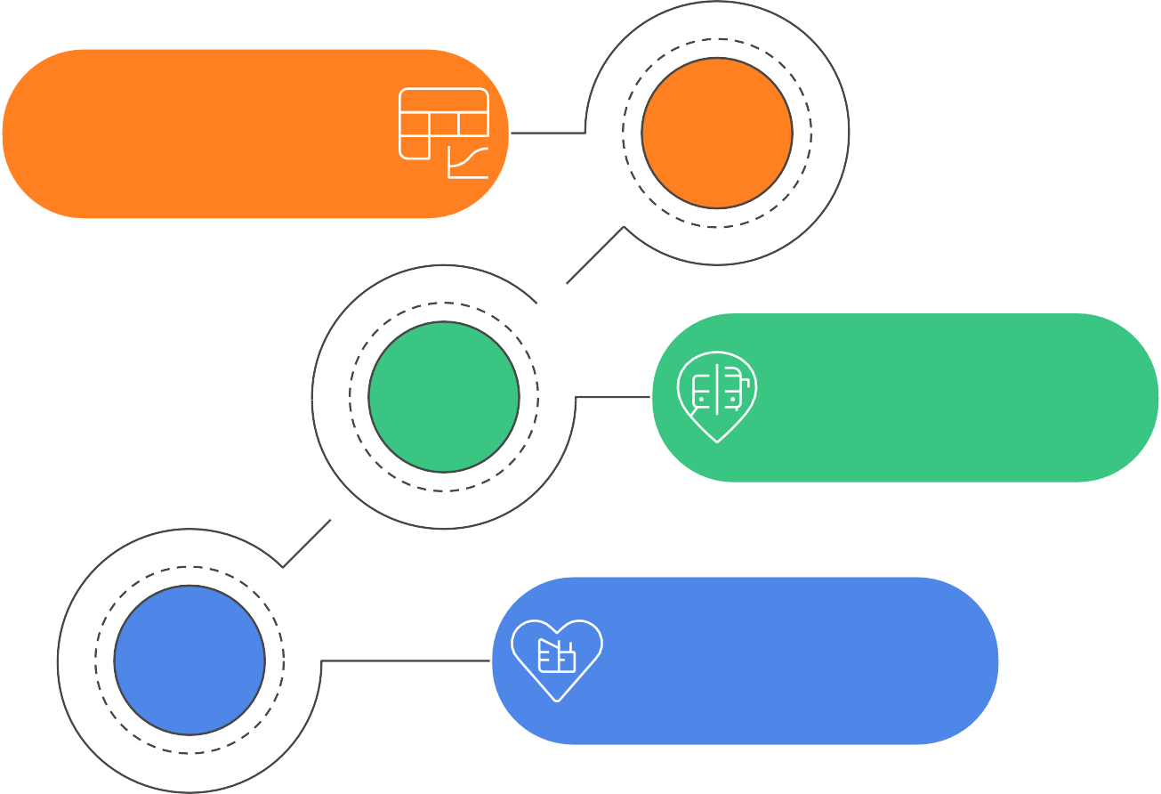
合作藍圖：階段性實施計畫
預計合作時程規劃：達成全台市場覆蓋
第一階段｜台中門市導入（起始階段）：
進入台灣市場的策略性起點，透過示範門市建立品牌形象與營運模式標準。
第二階段｜北三都拓展（成長階段）：
快速提升品牌能見度與市場佔有率，擴大營運版圖。
第三階段｜南二都佈局（全市場覆蓋階段）： 完成全台主要市場的策略性佈局，實現南北 市場串聯。
南二都佈局
在台南和高雄完成全國覆蓋
2026
Q4
北三都拓展
擴展到台北、新北
和桃園
2026
Q2
台中門市導入
在台中都會區建立初始存在
2025
Q4

Slide 15



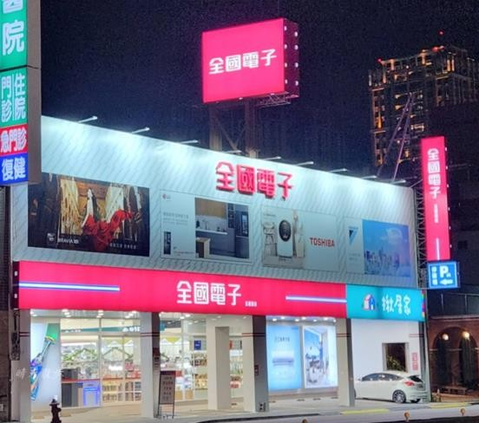
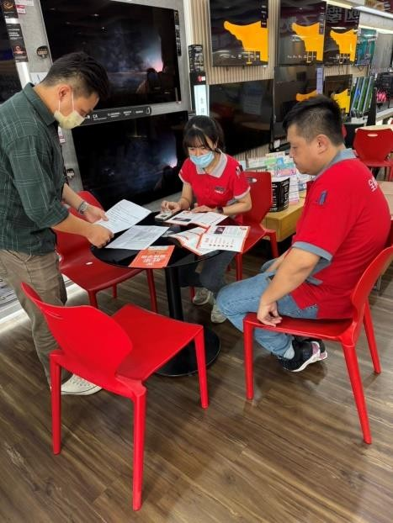
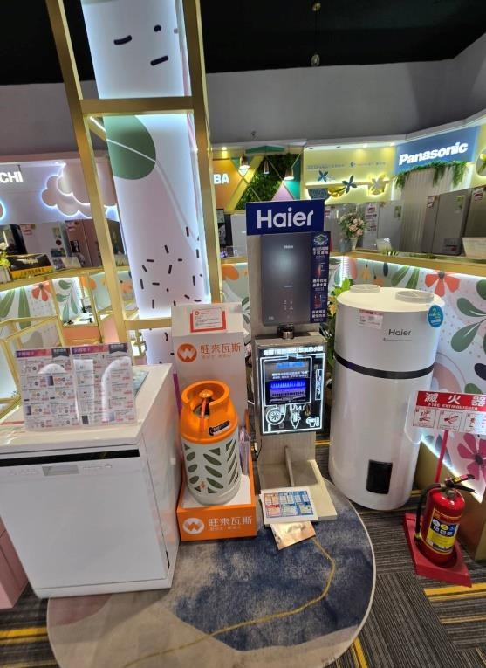
現有通路合作基礎
通路合作經驗：策略性結盟
已上架通路：全國電子、家樂福。
門市端展示空桶，吸引用戶詢問。
中區門市下單購買→旺來進行首配安檢及配送
減少門市庫存風險，提升坪效利用

Slide 16

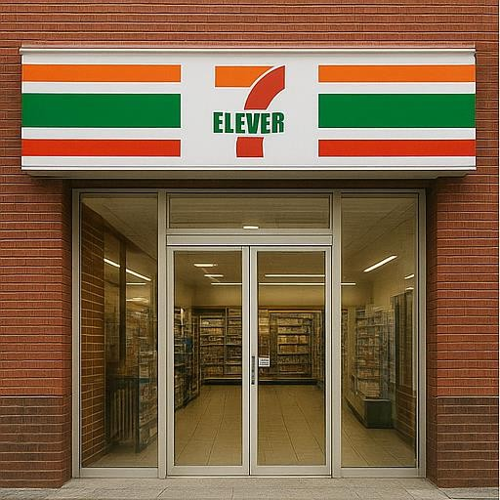
未來展望
7-11通路合作展望：策略性結盟
2025 年上半年門市數(間)
城市 推估門市數量
爭取7-11上架：和7-11的合作，將進一步擴大市場覆蓋率。
截至2025年上半年度， 7-11店數約為 7,151家，基於六都佔全台門市比例約
73%。其餘門市數量分配，則參考各市人口與門市密度比例推估。
合計（六都）：約 5,225 家（佔全台 73%）非六都：約 1,926 家（佔全台 27%）
新北市
約1,380
台北市
約870
桃園市
約860
台中市
約885
台南市
約700
高雄市
約530
資料來源：統一超商2025年度上半年財報_20250730

Slide 17
未來展望_市場預估
市場規模推估(拿下市場10%)
全台回購總量 = 45 萬戶 × 6 次 / 年 = 270萬次 / 年
全台總殘氣金市場：45 萬戶 × 378 元 =約 1.7 億元 / 年
說明：
平均每店回購次數：約517次 / 月
平均每店殘氣金累積：約32,555元 /月
城市 | 推估門市數量 | 佔比 | 客戶回流次數推估 | 殘氣金估算
新北市 | 1,380 | 26% | 713,110 | 44,925,933
台北市 | 870 | 17% | 449,569 | 28,322,871
桃園市 | 860 | 16% | 444,402 | 27,997,321
台中市 | 885 | 17% | 457,321 | 28,811,196
台南市 | 700 | 13% | 361,722 | 22,788,517
高雄市 | 530 | 10% | 273,876 | 17,254,163
合計 | 5,225 | 100% | 2,700,000 | 170,100,000

Slide 18
感謝傾聽，懇請指正

